Slide 1
Notes:
Saludos Abre el curso 10 minutos antes para empezar con los saludos temprano.
Bienvenida Después de saludos personales, se puede compartir una bienvenida a la lección:
En nuestras anteriores lecciones fuimos testigos del poder de Dios en la vida de Elías durante días oscuros en el reino del norte, Israel. Ahora vamos a sur. Recordamos que el reino de Israel se separó después de la época de Rey Solomon, con el reino de Israel en el norte y el reino de Judá en el sur.
En el sur, había un rey de Judá llamado Ezequías que seguía los pasos de su antepasado David y servía a Dios verdadero. Él destruyó las estatuas de otros dioses y el Señor estaba con él. Pero los asirios y su rey Senaquerib, estaban amenazando a él y su reino con destruir Jerusalén, su ciudad principal.
Hoy veremos cómo Ezequías encontró fortaleza en la Palabra de Dios mientras que su ciudad estaba sitiada y los asirios estaban blasfemando el nombre del Señor. Nuestra historia para hoy tiene un final asombroso que, al igual que con Ezequías, nos da fortaleza y aumenta nuestra confianza en el Señor todopoderoso.
Cómo tu maestro (a), oro la Palabras de Salmo 19:14: Sean, pues, aceptables anti ti mis palabras y mis pensamientos, oh Señor, roca mía y redentor mío.

Slide 2
Oremos
Notes:
Oración Hermanos, empezaremos con una oración
Oh Señor, tú eres un castillo fuerte que puede protegernos de nuestros mayores enemigos – el diablo, el mundo incrédulo, y nuestra propia naturaleza pecaminosa. Envía tu Espíritu Santo a través de tu santa Palabra para que crezcamos en fe y tengamos la fuerza para acudir a ti en oración de manera continua y con fervor, igual que el rey Ezequías hizo cuando estaba rodeado por el poderoso ejército asirio. Amén.

Slide 3
La Biblia: Una Nación Caída
Lección 3: El Rey Ezequías
y el Profeta Isaías
2 Reyes 18 y 19

Slide 4
Lección 3: Ezequías y el Profeta Isaías
(2 Reyes 18 y 19)
Objetivos | Objectives
1 | Usar el método de las 4 “C” para leer y entender 2 Reyes 18 y 19
2 | Ver las diferencias en la profecía en el Antiguo Testamento y Nuevo Testamento
Notes:
Objetivos Presentar los objetivos de la Lección 3.
Lección 3: El rey Ezequías y el Profeta Isaías
Usar el método de las Cuatro “C” para leer y entender 2 Reyes 18 y 19.
Ver las diferencias en la profecía en el Antiguo Testamento y Nuevo Testamento.

Slide 5
Las Cuatro C
Captar: La introducción, el gancho que nos lleva al tema del día
Contar
Considerar
Consolidar
Notes:
Captar Un “Captar” es la introducción. Es algo interesante que capte la atención y los pone a pensar en el tema del día

Slide 6
¿Qué es un profeta en el Antiguo Testamento?
Notes:
Nuestro Captar de hoy día es de la pregunta que planté en la tarea: ¿Qué es un profeta en el Antiguo Testamento?
Pide que los estudiantes comparten sus respuestas en voz alto o por chat.

Slide 7
¿Qué es un profeta en el Antiguo Testamento?
Una profeta era una persona quien hablaba de parte de Dios.
Era la boca de Dios.
La profecía era la clara proclamación de la palabra y la voluntad de Dios.
Notes:
Una de las características que difiere a nuestro Dios verdadero de los demás dioses falso es que nuestro Dios es un Dios que habla y que se comunica con nosotros.
En el Antiguo Testamento lo vemos claramente en el oficio de los profetas. Una profeta era una persona quien hablaba de parte de Dios. Era la boca de Dios. La profecía era la clara proclamación de la palabra y la voluntad de Dios.
Otros detalles de la profecía en el AT
Los nombres de algunos profetas del AT: Moisés, Samuel, Natán, Jonás, Isaías, Jeremías, y otros.
Su papel: Voceros; Dios hablaba por medio de ellos. Dios se comunicaba con ellos de varias maneras: ellos escuchaban su voz, Dios les daba visiones, les llegaba la palabra directamente.
La profecía no siempre trata de lo que va a ocurrir en el future; puede tratar de cosas que ocurrieron en el pasado.
El Nuevo Testamento confirma el cumplimiento de las muchas profecías del AT.

Slide 8
Profecía de Isaías sobre Jesús
Isaías 53:4-5 Con todo, él llevará sobre sí nuestros males, y sufrirá nuestros dolores, mientras nosotros creeremos que Dios lo ha azotado, lo ha herido y humillado. 5 Pero él será herido por nuestros pecados; ¡molido por nuestras rebeliones! Sobre él vendrá el castigo de nuestra paz, y por su llaga seremos sanados.
Notes:
Muchas veces profetizaban acerca del Mesías venidero.

Slide 9
Las Cuatro C
Captar
Contar: Se cuenta la historia bíblica
Considerar
Consolidar
Notes:
Contar: Explique que ahora va a repasar la historia de 1 Reyes 18 y 19 y que demostrará como contar una historia bíblica. Deseamos que los oyentes sepan la historia. También deseamos contar la historia sin explicar, sin añadir comentarios, sin dar opiniones…
Trate de tener la historia memorizada. Concéntrese en contar la historia con sus propias palabras, PERO asegúrese de que los detalles sean precisos.

Slide 10
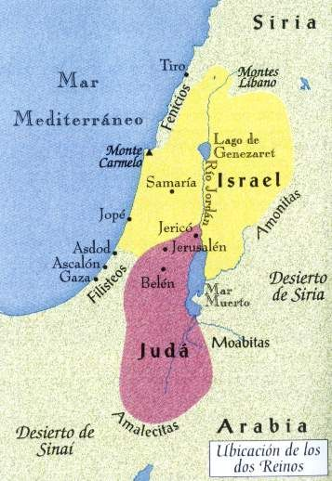
Notes:
2 Reyes 18 y 19 (Adaptado de Dios Habla Hoy)
En el tercer año del reinado de Oseas, hijo de Elá, rey de Israel, Ezequías, hijo de Ahaz, rey de Judá, comenzó a reinar. Tenía entonces veinticinco años de edad, y reinó en Jerusalén veintinueve años. Su madre se llamaba Abí, y era hija de Zacarías.

Slide 11
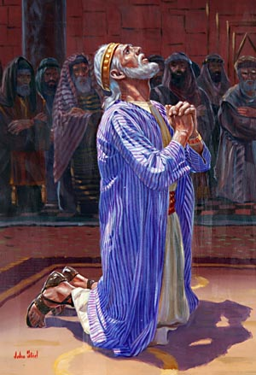
Notes:
Los hechos de Ezequías fueron rectos a los ojos del Señor, como todos los de su antepasado David. Él fue quien quitó los santuarios paganos, hizo pedazos las piedras sagradas, rompió las representaciones de Aserá y destrozó la serpiente de bronce que Moisés había hecho y a la que hasta entonces los israelitas quemaban incienso y llamaban Nehustán.
Ezequías puso su confianza en el Señor, el Dios de Israel. Entre todos los reyes de Judá que hubo antes o después de él, no hubo ninguno como él. Permaneció fiel al Señor y nunca se apartó de él, sino que cumplió los mandamientos que el Señor había ordenado a Moisés. Por eso el Señor le favorecía y le hacía tener éxito en todo lo que emprendía.
Ezequías se rebeló contra el rey de Asiria y se negó a someterse a él. Además derrotó a los filisteos hasta Gaza y sus fronteras, desde las torres de vigilancia hasta las ciudades fortificadas.

Slide 12
Notes:
En el cuarto año del reinado de Ezequías, que era el séptimo del reinado de Oseas, hijo de Elá, rey de Israel, Salmanasar, rey de Asiria, rodeó la ciudad de Samaria y la atacó, y al cabo de tres años la tomó. Era el año seis del reinado de Ezequías y el nueve del reinado de Oseas en Israel, cuando Samaria fue tomada. El rey de Asiria desterró a los israelitas a Asiria y los estableció en Halah, en la región del Habor, río de Gozán, y en las ciudades de los medos. Esto sucedió porque no obedecieron al Señor su Dios, sino que violaron su alianza y no hicieron caso de todo lo que Moisés, siervo del Señor, les había mandado, ni lo pusieron en práctica.
En el año catorce del reinado de Ezequías, Senaquerib, rey de Asiria, atacó a todas las ciudades fortificadas de Judá y las tomó. Entonces Ezequías, rey de Judá, envió un mensaje al rey de Asiria, que estaba en Laquis, en el que decía: «He cometido un error. Retírate de mi país y te pagaré el tributo que me impongas.»
Por lo tanto, el rey de Asiria impuso a Ezequías, rey de Judá, un tributo de nueve mil novecientos kilos de plata y novecientos noventa kilos de oro. Así que Ezequías le entregó toda la plata que encontró en el templo del Señor y en los tesoros del palacio real. En aquella misma ocasión, Ezequías quitó del templo del Señor las puertas y sus marcos, que él mismo había cubierto de oro, y se las dio al rey de Asiria.

Slide 13
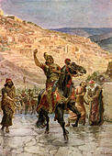
Notes:
Después el rey de Asiria envió al rey Ezequías un alto oficial, un funcionario de su confianza y otro alto oficial, al frente de un poderoso ejército, y éstos fueron de Laquis a Jerusalén, para atacarla. Cuando llegaron a Jerusalén, acamparon junto al canal del estanque de arriba, por el camino que va al campo del Lavador de Paños. Luego llamaron al rey, y Eliaquim, hijo de Hilquías, que era el mayordomo de palacio, y Sebná, el cronista, y Joah, hijo de Asaf, el secretario del rey, salieron a encontrarse con ellos. Allí el oficial asirio les dijo:
—Comuniquen a Ezequías este mensaje del gran rey, el rey de Asiria: “¿De qué te sientes tan seguro? ¿Piensas acaso que las palabras bonitas valen lo mismo que la táctica y la fuerza para hacer la guerra? ¿En quién confías para rebelarte contra mí? Veo que confías en el apoyo de Egipto. Pues bien, Egipto es una caña astillada, que si uno se apoya en ella, se le clava y le atraviesa la mano. Eso es el faraón, rey de Egipto, para todos los que confían en él. Y si me dicen ustedes: Nosotros confiamos en el Señor nuestro Dios, ¿acaso no suprimió Ezequías los lugares de culto y los altares de ese Dios, y ordenó que la gente de Judá y Jerusalén le diera culto solamente en el altar de Jerusalén? Haz un trato con mi amo, el rey de Asiria: yo te doy dos mil caballos, si consigues jinetes para ellos. Tú no eres capaz de hacer huir ni al más insignificante de los oficiales asirios, ¿y esperas conseguir jinetes y caballos en Egipto? Además, ¿crees que yo he venido a atacar y destruir este país sin contar con el Señor? ¡Él fue quien me ordenó atacarlo y destruirlo!”

Slide 14
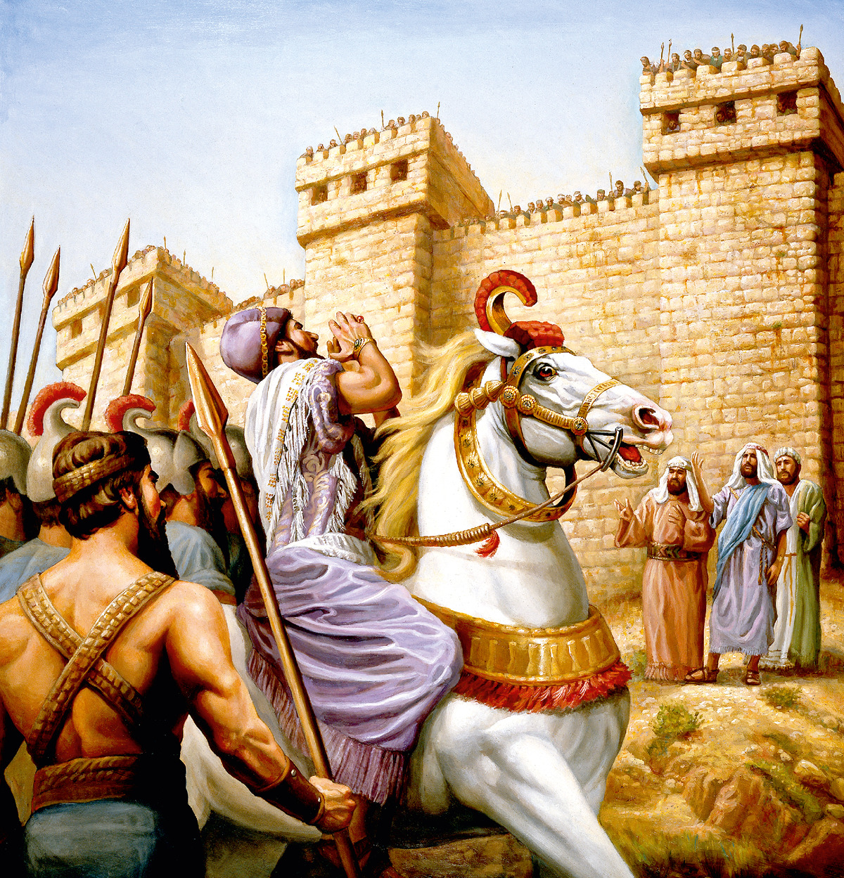
Notes:
Eliaquim, Sebná y Joah respondieron al oficial asirio:
—Por favor, háblenos usted en arameo, pues nosotros lo entendemos. No nos hable usted en hebreo, pues toda la gente que hay en la muralla está escuchando.
Pero el oficial asirio dijo:
—No fue a tu amo, ni a ustedes, a quienes el rey de Asiria me mandó que dijera esto; fue precisamente a la gente que está sobre la muralla, pues ellos, lo mismo que ustedes, tendrán que comerse su propio excremento y beberse sus propios orines.
Entonces el oficial, de pie, gritó bien fuerte en hebreo:
—Oigan lo que les dice el gran rey, el rey de Asiria: “No se dejen engañar por Ezequías; él no puede salvarlos de mi mano.” Si Ezequías quiere convencerlos de que confíen en el Señor, y les dice: “El Señor ciertamente nos salvará; él no permitirá que esta ciudad caiga en poder del rey de Asiria”, no le hagan caso.
El rey de Asiria me manda a decirles que hagan las paces con él, y que se rindan, y así cada uno podrá comer del producto de su viñedo y de su higuera y beber el agua de su propia cisterna. Después los llevará a un país parecido al de ustedes, un país de trigales y viñedos, para hacer pan y vino, un país de aceite de oliva y miel. Entonces podrán vivir bien y no morirán.
Pero no le hagan caso a Ezequías, porque los engaña al decir que el Señor los va a librar. ¿Acaso alguno de los dioses de los otros pueblos pudo salvar a su país del poder del rey de Asiria? ¿Dónde están los dioses de Hamat y de Arpad? ¿Dónde están los dioses de Sefarvaim, Hená e Ivá? ¿Acaso pudieron salvar del poder de Asiria a Samaria? ¿Cuál de todos los dioses de esos países pudo salvar a su nación del poder del rey de Asiria?
¿Por qué piensan que el Señor puede salvar a Jerusalén?
La gente se quedó callada y no le respondió ni una palabra, porque el rey había ordenado que no respondieran nada. Entonces Eliaquim, mayordomo de palacio, Sebná, el cronista, y Joah, secretario del rey, afligidos se rasgaron la ropa y se fueron a ver a Ezequías para contarle lo que había dicho el alto oficial asirio.
Judá es librado de Senaquerib

Slide 15
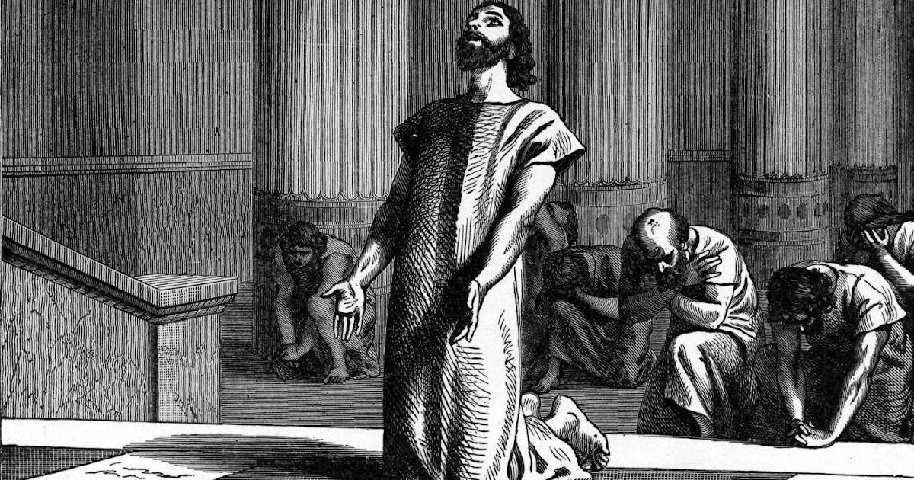
Notes:
19 Cuando el rey Ezequías oyó esto, se rasgó sus vestiduras, se puso ropas ásperas en señal de dolor y se fue al templo del Señor.
Y envió a Eliaquim, mayordomo de palacio, al cronista Sebná y a los sacerdotes más ancianos, con ropas ásperas en señal de dolor, a ver al profeta Isaías, hijo de Amós, y a decirle de parte del rey:
«Hoy estamos en una situación de angustia, castigo y humillación, como una mujer que, a punto de dar a luz, se quedara sin fuerzas. Ojalá el Señor tu Dios haya oído las palabras del oficial enviado por su amo, el rey de Asiria, para insultar al Dios viviente, y ojalá lo castigue por las cosas que el Señor mismo, tu Dios, habrá oído. Ofrece, pues, una oración por los que aún quedan.»

Slide 16
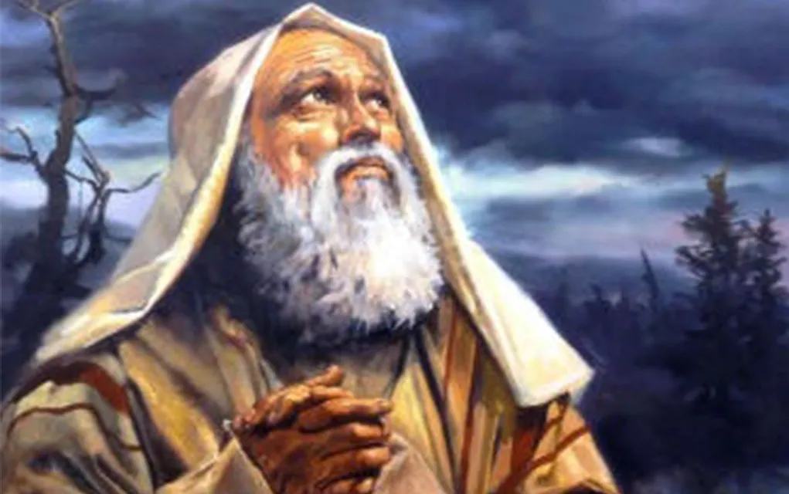
Notes:
Los funcionarios del rey Ezequías fueron a ver a Isaías, e Isaías les encargó que respondieran a su amo: «El Señor dice: “No tengas miedo de esas palabras ofensivas que dijeron contra mí los criados del rey de Asiria. Mira, yo voy a hacer que llegue a él un rumor que lo obligue a volver a su país, y allí lo haré morir asesinado.”»

Slide 17
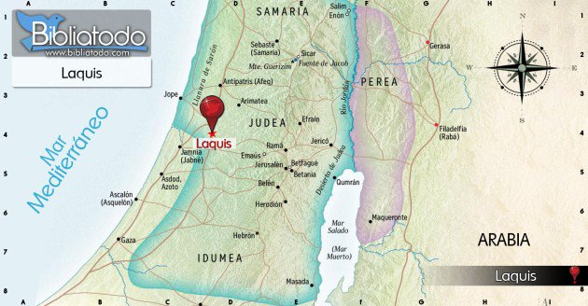
Notes:
El oficial asirio se enteró de que el rey de Asiria se había ido de la ciudad de Laquis. Entonces se fue de Jerusalén, y encontró al rey de Asiria atacando a Libná. Allí el rey de Asiria oyó decir que el rey Tirhaca de Etiopía había emprendido una campaña militar contra él.
Una vez más, el rey de Asiria envió embajadores al rey Ezequías de Judá, a decirle: «Tu Dios, en el que tú confías, te asegura que Jerusalén no caerá en mi poder; pero no te dejes engañar por él. Tú has oído lo que han hecho los reyes de Asiria con todos los países que han querido destruir. ¿Y te vas a salvar tú? ¿Acaso los dioses salvaron a los otros pueblos que mis antepasados destruyeron: a Gozán, a Harán, a Résef, y a la gente de Bet-edén que vivía en Telasar? ¿Dónde están los reyes de Hamat, de Arpad, de Sefarvaim, de Hená y de Ivá?»

Slide 18
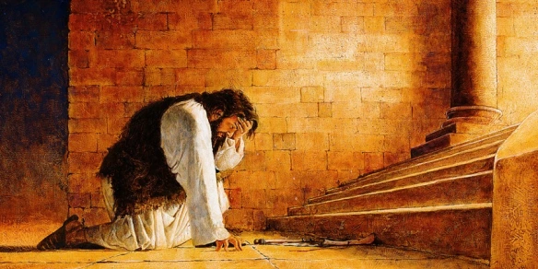
Notes:
Ezequías tomó la carta que le entregaron los embajadores, y la leyó. Luego se fue al templo y, extendiendo la carta delante del Señor, oró así:
«Señor, Dios de Israel, que tienes tu trono sobre los querubines: tú solo eres Dios de todos los reinos de la tierra; tú creaste el cielo y la tierra. Pon atención, Señor, y escucha. Abre tus ojos, Señor, y mira. Escucha las palabras que Senaquerib mandó decirme, palabras todas ellas ofensivas contra ti, el Dios viviente. Es cierto, Señor, que los reyes de Asiria han destruido las naciones y sus tierras, y que han echado al fuego sus dioses, porque en realidad no eran dioses, sino objetos de madera o de piedra hechos por el hombre. Por eso los destruyeron. Ahora pues, Señor y Dios nuestro, sálvanos de su poder, para que todas las naciones de la tierra sepan que tú, Señor, eres el único Dios.»

Slide 19
32 »”Por tanto, así dice Jehová//acerca del rey de Asiria:
No entrará en esta ciudad, ni lanzará flechas en ella; ni la enfrentará con escudo,
ni levantará contra ella un baluarte. 33 Por el mismo camino que vino, volverá, y no entrará en esta ciudad, dice Jehová. 34 Porque yo ampararé esta ciudad//para salvarla, por amor a mí mismo, y por amor a David, mi siervo.”»
Notes:
Entonces Isaías mandó a decir a Ezequías: «Esto dice el Señor, Dios de Israel: “Yo he escuchado la oración que me hiciste acerca de Senaquerib, rey de Asiria.”»
Éstas son las palabras que dijo el Señor acerca del rey de Asiria:
(Podemos parafrasear las palabras de Dios de esta manera:
Senaquerib, te aborrece y se reirá de ti a tus espaldas mientras huyes! Pensaste que te podías burlar de Dios. Cuando insultabas arrogantemente al pueblo de Jerusalén, estabas blasfemando contra mí, el Santo de Israel! Por lo tanto te debes entender no con los ejérciros de Ezequías sino con las huestes del Dios todopoderoso.
Piensas Senaquerib que fue por tu poder que capturaste tantas ciudades y naciones? Estás equivocado! Esas ciudades fueron convertidas en montones de ruinas porque yo te permit que llevaras a cabo mi juicio sobre ellos.
Piensar que tu controlaste el pasdo y que tu controlarás el future? Te equivocas nuevamente. Yo conozco todo lo relacionado contigo. Además, tu arrogancia ha llegado a la atención del Cielo. Ahora voy a ponerle freno a eso. Y te voy a llevar de regreso por el camino que viniste. No harás Guerra contra Jerusalén. Porque yo defender esta ciudad por causa mía, porque aquí esta el lugar donde yo he decido poner mi nombre; y por causa de David, ese rey que yo escogí para que fuera un antecesor del Mesías.

Slide 20
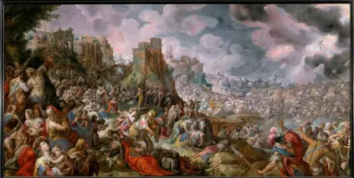
Notes:
Aquella misma noche el ángel del Señor fue y mató a ciento ochenta y cinco mil hombres del campamento asirio, y al día siguiente todos amanecieron muertos. Entonces Senaquerib, rey de Asiria, levantó el campamento y regresó a Nínive. Y un día, cuando estaba adorando en el templo de Nisroc, su dios, sus hijos Adramélec y Sarézer fueron y lo asesinaron, y huyeron a la región de Ararat. Después reinó en su lugar su hijo Esarhadón.

Slide 21
Las Cuatro C
Captar
Contar
Considerar: Con seis preguntas, repasamos los hechos de la historia
Consolidar
Notes:
Considerar Estas preguntas son muy útiles para estudiar cualquier historia bíblica, en un grupo o solo. Es la oración de Academia Cristo que ustedes las usen con sus propios familiares, conocidos y en un Grupo Sembrador (un grupo de evangelismo) un día.

Slide 22
Considerar – 2 Reyes 18-19
¿Quiénes son los personajes de esta historia?
Notes:
1. ¿Quiénes son los personajes de esta historia?
Oseas rey de Israel (hijo de Ela) y Ezequías rey de Judá (hijo de Acaz) 18:1
Abi (Madre de Ezequías e hija de Zacarías) 18:2
Jehová 18:7
Rey Salmanasar (Rey de Asiria) que conquistó el Reino de Israel y Samaria y llevó cautivo a Israel. 18:9-10
Rey Senaquerib (Rey de Asiria después de Salmanasar) 18:13
El gran ejército de Asiria con sus comandantes que subieron a Jerusalén para atacarla 18:17
Copero mayor de ejército de Asiria compartió el mensaje
Oficiales de Judá: Eliaquim (el mayordomo), Sebna (el escriba), y Joa (el canciller) 18:18
Faraón de Egipto y su ejército 18:21
Los hombres judíos que estaban sobre el muro escuchando al copero mayor. 18:27
Los dioses mencionados por el copero mayor. 18:34
El Profeta Isaías, hijo de Amoz 19:2
Tirhaca, rey de Etiopía, quien había salido para hacer guerra contra Senaquerib 19:9
El ángel de Jehová que mató los asirios a ciento ochenta y cinco mil hombres 19:35 (el ángel del Señor es un título que se utiliza en el AT para referirse al mismo Hijo de Dios)
Los hijos de Senaquerib que mataron a él mientras estaba adorando a su dios, y el hijo que tomó su lugar como rey.

Slide 23
Considerar – 2 Reyes 18-19
2. ¿Cuáles son los objetos de esta historia?
Notes:
2. ¿Cuáles son los objetos de esta historia?
Los lugares altos, imágenes, y símbolos de Asera que Ezequías rompió y la serpiente de bronce de Moisés que Ezequías hizo pedazos. 18:4
Las cartas enviadas entre los reyes
La plata y tesoros enviado a Senaquerib (el oro de las puertas del templo) 18:14-16
Vestidos rasgados de los oficiales de Judá 18:3; vestiduras ásperas del Rey Ezequías 19:1

Slide 24
Considerar – 2 Reyes 18-19
3. ¿Dónde ocurrió esta historia?
Notes:
3. ¿Dónde ocurrió la historia?
Reino de Judá 18:1
El Reino de Israel y Samaria que era sitiada y conquistada. 18:9-11
Israel era llevado cautivo a Asiria y establecido en Halah, junto al río Gozán en Habor. 18:11
Ciudades fortificadas de Judá que tomó Senaquerib 18:13
Laquis, una ciudad dónde quedaba Senaquerib 18:14
Jerusalén, la capital de Judá es sitiada 18:17
El ejército asirio acampa junto al acueducto del estanque de arriba 18:17
El diálogo toma lugar justo fuera de la muralla de la ciudad
El templo de Jerusalén, la casa del Señor dónde entró Ezequías para orar. 19:1
En el campamento de los asirios dónde el ángel de Jehová los mató 19:35

Slide 25
Considerar – 2 Reyes 18-19
4. ¿Cuándo ocurrió esta historia?
Notes:
4.¿Cuándo ocurrió la historia?
Durante el reino de Ezequías sobre Judá 18:1
En el cuarto año del reino de Ezequías, Salmanasar empezó a conquistar Israel y en el año sexto de Ezequías tomó Samaria. (año 722 antes de Cristo)
A los catorce años del rey Ezequías subió Senaquerib contra Judá. (año 715 a.C)

Slide 26
Considerar – 2 Reyes 18-19
5. ¿Cuál es el problema?
6. ¿Se soluciona el problema?
Notes:
5. ¿Cuál es el problema?
Pues, Asiria va a conquistar, matar, o llevar a cautiverio a Jerusalén. Tienen la ciudad sitiada. Son 185,000 soldados asirios. Los asirios no muestran misericordia. 18:17
Lo peor de todo es que los asirios se burlan de Dios, diciendo que no es capaz de salvarlos. 18:22-25
6. ¿Se soluciona el problema?
El Señor de los ejércitos escucha la oración de Ezequías.
Dios fortalece a Ezequías con su palabra por medio de Isaías, el profeta.
El ángel del Señor ejecutó a 185,000 soldados en la noche.
El rey de Asiria se regresó y fue asesinado.

Slide 27
Las Cuatro C
Captar
Contar
Considerar
Consolidar: Con cuatro preguntas, resaltamos el pecado, las buenas noticias de Dios, y la aplicación para nuestras vidas

Slide 28
Consolidar- 2 Reyes 18-19
1. ¿Cuál es el punto principal de la historia?
Dios salvó a Jerusalén del ejército asirio en respuesta a las oraciones del rey Ezequías.
Notes:
1. ¿Cuál es el punto principal de la historia?
Dios salvó a Jerusalén del ejército asirio en respuesta a las oraciones del rey Ezequías.

Slide 29
Consolidar- 2 Reyes 18-19
2. ¿Qué pecado veo en esta historia y confieso en mi vida?
Notes:
2. ¿Qué pecado veo en esta historia y confieso en mi vida?
El pecado de rendirme ante los que odian a Dios porque me parecen demasiado poderosos.
Caminar por vista y no por fe.
Muchas veces en las grandes adversidades nosotros también estamos tentados a pensar que estamos solos ante el mundo, que esta vez Dios nos va a salvar.

Slide 30
Consolidar- 2 Reyes 18-19
3. ¿En que versos y palabras de esta historia veo el amor de Dios para conmigo?
Notes:
3. ¿En qué versos y palabras de esta historia veo el amor de Dios para conmigo?
Dios salvó al rey Ezequías y su reino de un enemigo terrible y formidable. También el Señor nos ha salvado a nosotros de nuestros grandes enemigos: el pecado, el diable, y la muerte. Lo hizo por su gran amor.
Colosenses 2:13-15 Antes, ustedes estaban muertos en sus pecados; aún no se habían despojado de su naturaleza pecaminosa. Pero ahora, Dios les ha dado vida juntamente con él, y les ha perdonado todos sus pecados. Ha anulado el acta de los decretos que había contra nosotros y que nos era adversa; la quitó de en medio y la clavó en la cruz. Desarmó además a los poderes y las potestades, y los exhibió públicamente al triunfar sobre ellos en la cruz.

Slide 31
Consolidar- 2 Reyes 18-19
4. ¿Qué pediré que Dios obre en mí para poner en práctica esta palabra de Dios?
Notes:
4. ¿Qué pediré que Dios obre en mí para poner en práctica esta palabra de Dios?
Como el rey Ezequías, Dios quiere que acudamos a él en oración cuando los enemigos nos amenazan.
No nos dejemos intimidar por los enemigos de Dios de ninguna manera.
Usar esta historia con creyentes en peligro o bajo amenaza.

Slide 32
Preguntas? Comentarios?

Slide 33
Lección 3: Ezequías y el Profeta Isaías
(2 Reyes 18 y 19)
Objetivos | Objectives
1 | Usar el método de las 4 “C” para leer y entender 2 Reyes 18 y 19
2 | Ver las diferencias en la profecía en el Antiguo Testamento y Nuevo Testamento
Notes:
Ahora estamos en el segundo objetivo del día sobre la profecía. Ya hemos hablado sobre la profecía en el AT, entonces ahora enfocaremos en la Profecía en el Nuevo Testamento.
La Profecía en el Nuevo Testamento. ¿Hay Profetas hoy en día?

Slide 34
Profecía en el N.T.
Hebreos 1:1-2 “Dios, que muchas veces y de distintas maneras habló en otros tiempos a nuestros padres por medio de los profetas, ² en estos días finales nos ha hablado por medio del Hijo, a quien constituyó heredero de todo, y mediante el cual hizo el universo.”
Notes:
En un sentido, la profecía en el AT y el NT tiene el mismo sentido: Un profeta es un vocero, alguien que proclama a otros el menaje de Dios.
Pero algo cambió cuando vino Cristo: Hebreos 1:1-12 “Dios, que muchas veces y de distintas maneras habló en otros tiempos a nuestros padres por medio de los profetas, en estos días finales nos ha hablado por medio del Hijo, a quien constituyó heredero de todo, y mediante el cual hizo el universo.”
O sea, Jesús es EL Profetas de Dios. A diferencia de los demás profetas, Él ES la Palabra de Dios. Él mismo cumplió las profecías del Antiguo Testamento.
No necesitamos a ningún profeta que nos traiga nuevas revelaciones. Tenemos a Cristo. Él es el Verbo, la voz de Dios. Tenemos a los profetas y a los apóstoles. Nos basta con predicar y enseñar lo ya escrito.

Slide 35
Observaciones de profecía en el N.T.
Los apóstoles inspirados ‘profetizaron’
En la iglesia primitiva había profetas
Nos advierten de ‘Falsos profetas’
Los que niegan a Cristo
Los que contradicen la Biblia
Los que mientan
Notes:
Observaciones de profecía en el NT
Los apóstoles inspirados ‘profetizaron’ muchas cosas que les fueron reveladas acerca de lo porvenir en la época neotestamentaria, o sea, en nuestros días.
Pablo nunca se llama profeta a sí mismo
Sí había profetas en la iglesia primitiva (Hechos 11-12, Efesios 3-4). Todavía no tenían toda la Biblia escrita.
Las Escrituras nos advierten de ‘falsos profetas’ y de los profetas del ‘anticristo.’
Los que niegan a Cristo.
Los que contradicen la Biblia.
Los que mientan (predicen la fecha de la venida del Salvador, pero ha pasado la fecha) Cualquier profeta que predice algo que no se cumple es un falso profeta.

Slide 36
Profecía en 1 Corintios 14
La profecía, en este contexto, era la clara proclamación de la palabra y la voluntad de Dios para edificar a otros.
Notes:
En el Nuevo Testamento, Pablo indica que, en el servicio de adoración, la profecía es más deseable que hablar en lenguas. (1 Corintios 14). La profecía, en este contexto, era la clara proclamación de la palabra y la voluntad de Dios para edificar a otros.

Slide 37
2 Timoteo 3:14-17
“Tú, por tu parte, persiste en lo que has aprendido y en lo que te persuadiste, pues sabes de quién has aprendido; tú desde la niñez has conocido las Sagradas Escrituras, las cuales te pueden hacer sabio para la salvación por la fe que es en Cristo Jesús. Toda la Escritura es inspirada por Dios, y útil para enseñar, para redargüir, para corregir, para instruir en justicia, a fin de que el hombre de Dios sea perfecto, enteramente preparado para toda buena obra.”
Notes:
Las Escrituras son suficientes
“Tú, por tu parte, persiste en lo que has aprendido y en lo que te persuadiste, pues sabes de quién has aprendido; tú desde la niñez has conocido las Sagradas Escrituras, las cuales te pueden hacer sabio para la salvación por la fe que es en Cristo Jesús. Toda la Escritura es inspirada por Dios, y útil para enseñar, para redargüir, para corregir, para instruir en justicia, a fin de que el hombre de Dios sea perfecto, enteramente preparado para toda buena obra.” (2 Tim. 3:14-17)

Slide 38
La Tarea
Ver el video para la lección 4
Leer Jeremías 36; 37; 2 Reyes 25 en sus Biblias
Notes:
Jeremías 36,37 es la historia del profeta Jeremías tratando de advertir a Jerusalén de su pecado y del desastre que vendría si no seguían a Dios.
2 Reyes 25 es el relato histórico de la caída de Jerusalén.

Slide 39
La Bendición
Notes:
El Señor te bendiga y te guarde. Haga el Señor resplandecer su rostro sobre ti y tenga de ti misericordia. Vuelve el Señor su rostro a ti, y te conceda la paz. Amén.

Slide 40
Notes:
Despedidas

Slide 41
La revelación continua: Es Bíblica?
Notes:
La revelación continua: ¿Es bíblica?
Usted preguntó sobre las personas que dicen que escuchan la voz de Dios audible, que Dios les habla, y que les da revelaciones por sueños. A veces se dice que tales personas tienen el don de profecía, y Dios les revela información oculta o sobre el futuro. Se llama esta enseñanza la revelación continua o progresiva – es decir, que Dios no solo reveló la verdad en su Palabra, sino que continúa revelando nuevas verdades por medio de creyentes hoy en día. ¿Pero que dice la Biblia sobre esta enseñanza?

Slide 42
Las Escrituras solas son suficientes

Slide 43
Tú, por tu parte, persiste en lo que has aprendido y en lo que te persuadiste, pues sabes de quién has aprendido; tú desde la niñez has conocido las Sagradas Escrituras, las cuales te pueden hacer sabio para la salvación por la fe que es en Cristo Jesús. Toda la Escritura es inspirada por Dios, y útil para enseñar, para redargüir, para corregir, para instruir en justicia, a fin de que el hombre de Dios sea perfecto, enteramente preparado para toda buena obra.” (2 Tim. 3:14-17)
Notes:
Primero, veamos unas Palabras de Pablo al joven pastor Timoteo. “Tú, por tu parte, persiste en lo que has aprendido y en lo que te persuadiste, pues sabes de quién has aprendido; tú desde la niñez has conocido las Sagradas Escrituras, las cuales te pueden hacer sabio para la salvación por la fe que es en Cristo Jesús. Toda la Escritura es inspirada por Dios, y útil para enseñar, para redargüir, para corregir, para instruir en justicia, a fin de que el hombre de Dios sea perfecto, enteramente preparado para toda buena obra.” (2 Tim. 3:14-17) Una prueba de que no debemos buscar más revelaciones nuevas de Dios es su primera exhortación a Timoteo: “Persiste en lo que has aprendido.” En seguida, escribe que lo que Timoteo había aprendido es “las Sagradas Escrituras.” Pablo le exhorta a permanecer en la verdad revelada en las Escrituras. No le anima a buscar otras revelaciones nuevas. Hay muchos otros pasajes semejantes que nos exhortan a persistir en la doctrina revelada en la Biblia (Juan 8:31, Hechos 2:42, Tito 1:9, 1 Tim. 4:6). ¿Por qué nos llama a permanecer en la enseñanza de la Biblia? Porque es la única que necesitamos. Pablo dice sobre las Escrituras que ¨te pueden hacer sabio para la salvación por la fe que es en Cristo Jesús. ¨ La Biblia es poderosa para darnos fe en Cristo y mantenernos en esa fe. Así, nos hace sabios para la salvación. No necesitamos más información de Dios para ser salvos; la Biblia es suficiente. Tampoco necesitamos más información de Dios para vivir como sus hijos aquí en la tierra. Pablo continúa: “Toda la Escritura es inspirada por Dios, y útil para enseñar, para redargüir, para corregir, para instruir en justicia, a fin de que el hombre de Dios sea perfecto, enteramente preparado para toda buena obra.” Fíjese como Pablo enfatiza la suficiencia de la Biblia. Dice que toda la Escritura es útil. Al estudiarla, Dios nos prepara enteramente para toda buena obra, a fin de que el hombre de Dios sea “perfecto” – la palabra griega allí significa “completo,” no faltando nada.

Slide 44
Efesios 2:20
Notes:
En Efesios, Pablo describe a todos los creyentes como un edificio, “edificados sobre el fundamento de los apóstoles y profetas, cuya piedra angular es Jesucristo mismo.” (Ef. 2:20) El mensaje de los profetas (Antiguo Testamento) y de los apóstoles (Nuevo Testamento) es el único fundamento de la Iglesia, y no necesitamos otro.
La Biblia es suficiente. El creyente que estudia, cree, y pone en práctica la Biblia no necesita ninguna otra revelación. Tiene todo lo que necesita para vivir una vida cristiana hasta llegar al cielo.

Slide 45
Dt. 4:1-2 Apoc. 22:18-19
Notes:
Pablo no es el único que habla de la suficiencia de las Escrituras. El hecho de que Dios – tanto al principio de la Biblia (Dt. 4:1-2) como al fin (Apoc. 22:18-19) – advierte contra agregar a y quitar de sus palabras, es otra evidencia que no necesitamos más palabras de él. La Biblia es suficiente.

Slide 46
Lucas 16: La Historia de Lázaro y el rico
Notes:
Una historia que contó Jesús comunica lo mismo. En Lucas 16, Jesús enseñó sobre un rico incrédulo y pobre Lázaro, un creyente. Los dos murieron, y Lázaro fue al cielo, mientras el rico fue al infierno. Desde su sufrimiento, el rico pidió a Abraham en el cielo que enviara a Lázaro a sus hermanos incrédulos, para advertirles sobre el infierno. “Pero Abrahán le respondió: “Pero ellos tienen a Moisés y a los profetas. ¡Que los escuchen!” Y aquél contestó: “No lo harán, padre Abrahán. Pero si alguien de entre los muertos va a ellos, sí se arrepentirán.” Abrahán le dijo: “Si no han escuchado a Moisés y a los profetas, tampoco se van a convencer si alguien se levanta de entre los muertos.”” (Lucas 16:29-31) Abraham dijo que los hermanos del rico tenían las advertencias de Dios en los escritos de Moisés y los profetas – es decir, las Escrituras. El rico argumentó que no era suficiente eso, que sus hermanos necesitaban ver un milagro para creer – una revelación adicional. Abraham instó que las Escrituras son suficientes. Si uno no presta atención a ellas, ningún milagro podrá convencerles. La Biblia es suficiente.

Slide 47
“Jesús hizo muchas otras señales en presencia de sus discípulos, las cuales no están escritas en este libro. Pero éstas se han escrito para que ustedes crean que Jesús es el Cristo, el Hijo de Dios, y para que al creer, tengan vida en su nombre.” (Juan 20:30-31)
Notes:
Una prueba más. Juan escribió sobre su evangelio: “Jesús hizo muchas otras señales en presencia de sus discípulos, las cuales no están escritas en este libro. Pero éstas se han escrito para que ustedes crean que Jesús es el Cristo, el Hijo de Dios, y para que al creer, tengan vida en su nombre.” (Juan 20:30-31) Había muchas otras cosas que Jesús hizo durante su vida terrenal, y Juan podría haberlas incluido en su evangelio. Pero Dios decidió que lo que escribió era suficiente para creer en Jesús y así ser salvo; no necesitamos saber sobre lo demás. A base de los otros versículos citados arriba, lo mismo se puede decir sobre la Biblia entera. Es tan importante este punto. Porque si un creyente cree que la Biblia es suficiente para su fe y su vida, va a creer también que no necesita ninguna otra revelación de parte de Dios. No buscará información adicional, ni en sueños, ni en visiones, ni que Dios le hable en forma audible. Dios nos habla en las Escrituras, y debemos aferrarnos a ellas. De hecho, querer más revelación es una falta de fe: Es decir a Dios que lo que nos ha revelado en su Palabra no es suficiente, necesitamos más.

Slide 48
En la Biblia, Dios nunca promote revelaciones adicionales a creyentes
Notes:
En la Biblia, Dios nunca promete revelaciones adicionales a creyentes.
Algunos citan el don de profecía, mencionado en 1 Corintios 12 y 14, como una evidencia que Dios sigue dando revelaciones adicionales a creyentes. Pero hay dos puntos clave que Pablo enseña sobre este don que refutan esa noción. Primero, sobre todos los dones espirituales, Pablo dice que el Espíritu Santo los “reparte a cada uno en particular, según su voluntad.” (1 Cor. 12:11) Dios no promete todos los dones espirituales mencionados en este capítulo a cada creyente, ni en cada época. Reparte los dones a quien y cuando quiere. El creer que Dios va a dar el poder de hacer milagros, hablar en lenguas, y predecir el futuro en cada época no es bíblico. Más bien, hallamos evidencia bíblica que estos dones milagrosos solo se daban en la época de los apóstoles. En Marcos 16:17-18, Jesús les prometió que tales señales iban a acompañar a los que creen. Pero en el vs. 20, Dios explica el propósito de ellas: Dios estaba “confirmando la palabra” que fue predicada. (Marcos 16:20) Los apóstoles salieron con un mensaje “nuevo” al mundo. Anunciaban que Jesús de Nazaret era el Salvador prometido. Para demostrar la veracidad de esta enseñanza, Dios la acompañó con señales milagrosos. Pero los milagros de los apóstoles ya están registrados bien en la Biblia. El mensaje de los apóstoles, entonces, está bien confirmado, para siempre. Puesto que su mensaje ya fue confirmado, ya no hay necesidad de estos dones milagrosos. No debemos limitar el Espíritu Santo – si lo ve necesario, puede conceder estos dones de nuevo. Pero no hay promesa que lo hará. Así que no debemos buscar dones milagrosos – en cambio, Pablo nos anima a procurar dones que edifican la Iglesia (1 Corintios 14:1ss). Eso nos lleva al segundo punto importante sobre el don bíblico de profecía: No necesariamente consistía en adiciones a la revelación de Dios en las Escrituras. Es cierto que hay ejemplos bíblicos de Dios dando información sobre el futuro a creyentes. El Espíritu le informó a Agabo, por ejemplo, sobre una hambruna que iba a afectar toda la tierra (Hechos 11:28). Sin embargo, como antes mencionado, este don de predecir el futuro no es prometido a todo creyente en toda época. Y, en mi opinión, no era lo esencial en el don de profecía. Pablo destaca que el don de profecía edifica, anima, y exhorta (1 Cor. 14:3). El mero predecir de eventos futuros no puede lograr estas cosas. Las Escrituras, sí, lo hacen (2 Tim. 3:16-17, Rom. 10:17, Ef. 2:20). Así que el don de profecía era más semejante a lo que llamaríamos hoy el don de predicar – un don de proclamar y aplicar de forma apta y oportuna la Palabra de Dios. Dios no promete revelaciones adicionales a creyentes. Más bien, dice San Judas: ¨Me ha sido necesario escribiros exhortándoos que contendáis ardientemente por la fe que ha sido una vez dada a los santos. ¨ (vs. 3) La fe a que se refiere son las creencias bíblicas que se les habían impartido. Estas enseñanzas fueron dadas ¨una vez, ¨ para todos los creyentes de todas épocas, en la Biblia.

Slide 49
Tampoco debemos buscar revelaciones nuevas en sueños o visiones
Notes:
Tampoco debemos buscar revelaciones nuevas en sueños o visiones.
Los que creen que Dios nos habla en sueños y en visiones citan ejemplos de esto en la Biblia – José tuvo sueños sobre el futuro. Dios habló a los profetas (Daniel, Isaías, Jeremías, etc.) en visiones y sueños. Pero volvemos a lo mismo: ¿prometió Dios seguir haciendo esto hoy? En Hechos 2:17, Pedro cita el profeta Joel en explicar a la multitud las señales milagrosas que vieron el día de Pentecostés: ¨En los últimos días derramaré de mi Espíritu sobre toda la humanidad. Los hijos y las hijas de ustedes profetizarán; sus jóvenes tendrán visiones y sus ancianos tendrán sueños. ¨ Los últimos días, en el lenguaje de los profetas, normalmente refieren al tiempo entre las dos venidas de Jesús – el tiempo en que vivimos nosotros. ¿Podría ser esta una promesa de que Dios nos hablará en visiones y sueños? Hay dos argumentos contra esa interpretación. Primero, ni Pedro ni Joel especifican cuando en ese período de los últimos días el Espíritu iba a hacer tales cosas. De hecho, Pedro cita el cumplimiento principal de esa profecía siendo el día de Pentecostés mismo (Hechos 2:33). Y aunque tenemos unos pocos ejemplos de Dios hablando a los apóstoles en visiones después (Hechos 10:9-20, 16:6-10), no hay promesa que seguirá haciéndolo durante toda esta época. (De hecho, los mismos apóstoles nunca dicen que debemos buscar mensajes en visiones y sueños; su exhortación es aferrarnos a la Palabra - 2 Tim. 3:16-17, 2 Pedro 1:12-21). Tampoco hay promesa que Dios hablará con todo creyente así – Jesús les prometió a los apóstoles que el Espíritu Santo les iba a dar ayuda sobrenatural a ellos para entender y recordar todo lo que Jesús enseñó (Juan 14:26). Les iba a guiar a toda la verdad (Juan 16:13). Mediante ellos, Dios inspiró el Nuevo Testamento, y así tenemos nosotros toda la verdad. Ahora que tenemos el mensaje apostólico escrito en el Nuevo Testamento, el Espíritu usa eso para ayudarnos a recordar y entender – no visiones y sueños. El segundo argumento contra esa interpretación viene de Hebreos 1:1-2: ¨Dios, habiendo hablado muchas veces y de muchas maneras en otro tiempo a los padres por los profetas, en estos postreros días nos ha hablado por el Hijo…¨ El escritor de estos versículos hace una diferencia entre como Dios hablaba con su pueblo en el pasado, y como lo hizo por medio de Jesús. Lo importante para el tema de revelación es: 1) Dice que el hablar de Dios con su pueblo ¨de muchas maneras¨ diferentes ocurrió en el pasado (¨en otro tiempo¨). 2) No dice que Dios seguirá hablándonos así después de la venida del Hijo. De hecho, describe el mensaje de Dios que el Hijo trajo al mundo como la culminación de la comunicación de Dios con nosotros. Si tenemos ese mensaje escrito en el Nuevo Testamento, ¿Por qué buscamos más? La promesa de Hechos 2, entonces, no es que Dios nos vaya a seguir dando nuevos sueños y visiones. En cambio, es que Dios va a seguir derramando su Espíritu sobre nosotros en estos últimos días. No lo hace con señales milagrosas como lo hizo el día de Pentecostés. Ahora da su Espíritu por medio de la Palabra (Juan 6:63), para que creamos en Jesús y seamos salvos (Hechos 2:21). Dios va a seguir hablando con nosotros, pero por medio de la Biblia. En la Biblia, Dios ha escrito las visiones que dio a profetas y apóstoles – mediante la Biblia, entonces, él comunica esas mismas visiones a nosotros, para nuestra edificación.

Slide 50
El buscar revelaciones adicionales de Dios es espiritualmente peligroso
Notes:
El buscar revelaciones adicionales de Dios es espiritualmente peligroso.
La Palabra de Dios es la verdad (Juan 17:17). La Biblia no contiene errores. La única forma de saber si el mensaje espiritual de otro es cierto o no es compararlo con la Biblia. Por eso, Juan nos llama a no creer cada espíritu (enseñanza), sino a probarlos, para ver si vienen de Dios (1 Juan 4:1). Fue esta costumbre que Dios alabó entre los bereanos: ¨Recibieron la palabra con toda solicitud, escudriñando cada día las Escrituras para ver si estas cosas eran así.¨ (Hechos 17:11) Si hacemos esto, nos daremos cuenta de nuevo que revelación adicional no es necesaria. Supongamos que un ¨profeta¨ viene a mí con un mensaje que supuestamente recibió de Dios en un sueño. Voy a probar su enseñanza. Si lo que él dice no está en la Biblia, él está agregando algo a la Biblia, que Dios fuertemente condena. Y también puedo saber que su sueño no vino de Dios. Rechazo su mensaje.
Si lo que él dice está en la Biblia, voy a aceptar su mensaje – no porque le creo cuando dice que lo recibió en un sueño. No, lo acepto porque la Palabra lo dice. Pero si la Palabra ya lo dice… ¿por qué fue necesario el sueño? No lo fue. ¿Por qué no decir este señor de una vez, ¨Dios dice en 1 Corintios 7:11¨ en vez de decir, ¨Dios me dijo en un sueño¨? Al decir el segundo, crea incertidumbre sobre su mensaje: ¿Viene de Dios, o no? Al citar un versículo bíblico, crea certeza: Todos sabemos que su mensaje no es inventado, sino de Dios, y confiable. Allí hallamos un gran peligro espiritual en creer que Dios nos va a dar nuevas revelaciones: Conduce a incertidumbre, en vez de certeza. No podemos saber con seguridad el origen de información que no viene de la Biblia. Así que no sabemos si es confiable o no. Un sueño puede ser causado por estrés o comida picante. Una visión puede tener como causa una enfermedad mental. Una profecía puede ser el invento del profeta. O los tres podrían compartir un origen peor: El diablo mismo. ¨Y no es maravilla, porque el mismo Satanás se disfraza como ángel de luz. ¨ (2 Cor. 11:14) No estoy exagerando. Por lo menos dos de las religiones grandes en el mundo hoy – el islam y el mormonismo – tienen su comienzo con la aparición de un ¨ángel de Dios¨ anunciando nuevas enseñanzas a sus fundadores. Estas religiones han causado la perdición de millones de millones de almas. ¨Mas si aun nosotros, o un ángel del cielo, os anunciare otro evangelio diferente del que os hemos anunciado, sea anatema. ¨ (Gal. 1:8) Esto nos lleva a otro peligro: Creer que Dios sigue dándonos nuevas relaciones abre la puerta a miles de errores. Claro, si todos los creyentes tuvieran conocimiento perfecto de sus Biblias, podrían defenderse de tales errores. Pero la triste realidad es que pocos creyentes conocen bien sus Biblias. Fácil pueden ser (y han sido) engañados por un profeta o predicador y su supuesta nueva revelación divina. De hecho, creer que Dios sigue dando nuevas revelaciones distrae de la Biblia. Lo más que iglesias se enfocan en visiones y sueños, lo menos que están enfocándose en la Biblia. Hasta puede llevar a un menosprecio para la Biblia: En vez de estudiar ese viejo libro, son fascinados sobre cual nuevo mensaje su pastor les traerá.
Por eso, Dios advierte contra buscar información espiritual aparte de lo revelado en la Biblia.
En el libro de Isaías, Dios dijo a su pueblo: ¨Y si os dijeren: Preguntad a los encantadores y a los adivinos, que susurran hablando, responded: ¿No consultará el pueblo a su Dios? ¿Consultará a los muertos por los vivos? !!A la ley y al testimonio! Si no dijeren conforme a esto, es porque no les ha amanecido. ¨ (Isaías 8:19,20) El pueblo de Israel estaba buscando información oculta en lugares ocultos: Encantadores y adivinos. En vez de decirles que deben buscar esa información de él, Dios dice, ¨ ¡A la ley y al testimonio! ¨ En otras palabras, ¡a la Biblia! Dios les dirige a su Palabra. Eso contenía todo lo que necesitaban saber. Luego advierte: ¨Si no dijeren conforme a esto, es porque no les ha amanecido. ¨ Si no hablan conforme a la Palabra, no tienen luz – andarán perdidos espiritualmente. En Deuteronomio, Dios dice algo semejante: ¨Las cosas secretas pertenecen a Jehová nuestro Dios; más las reveladas son para nosotros y para nuestros hijos para siempre, para que cumplamos todas las palabras de esta ley.¨ (Deut. 29:29) Dios no nos ha revelado todo. Pero no debemos buscar de él más información. Esas cosas secretas pertenecen a Dios, no a nosotros. ¡Pero lo que sí nos ha revelado en su Palabra es nuestro! Nuestro deber y empeño es estudiarlo, creerlo, practicarlo, y compartirlo con nuestros hijos.
Como ya cité, Pablo les advirtió a los gálatas que estaban al punto de perder su fe por recibir la enseñanza de los judaizantes. Les advierte: ¨Mas si aun nosotros, o un ángel del cielo, os anunciare otro evangelio diferente del que os hemos anunciado, sea anatema. Como antes hemos dicho, también ahora lo repito: Si alguno os predica diferente evangelio del que habéis recibido, sea anatema. ¨ (Gal. 1:8-9)
Y en su segunda carta a Timoteo, Pablo le advirtió a Timoteo: ¨Que prediques la palabra; que instes a tiempo y fuera de tiempo; redarguye, reprende, exhorta con toda paciencia y doctrina. Porque vendrá tiempo cuando no sufrirán la sana doctrina, sino que teniendo comezón de oír, se amontonarán maestros conforme a sus propias concupiscencias, y apartarán de la verdad el oído y se volverán a las fábulas. ¨ (2 Tim. 4:2-4)

